Slide 1
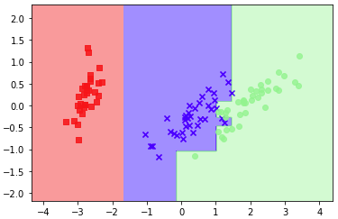
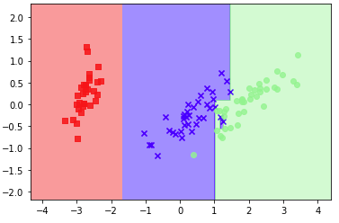
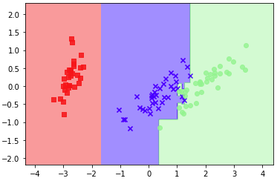
決策樹
Boosting with 5 estimators
Boosting with 100 estimators

Slide 2
2014 年 3 月
2017 年 1 月
2017 年 7 月
陳天奇等人發表 XGBoost
微軟釋出第一版 LightGBM
俄羅斯公司 Yandex 發布 CatBoost

Slide 3
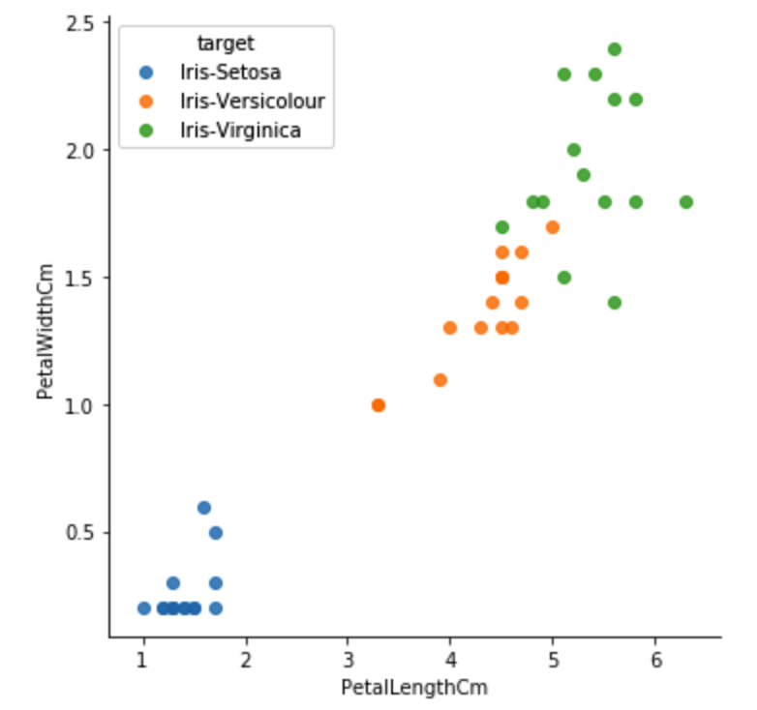
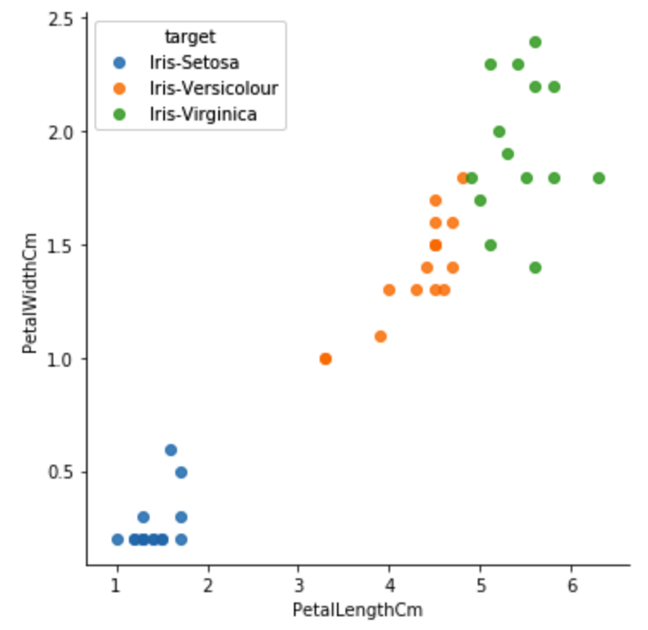
真實分類
模型預測

Slide 4
